Slide 1

4조 MINI PROJECT (Web Crawling ) 조원 : 박천빈, 이승민, 박혜정, 송현민

Slide 2
기획의도 : 검색어를 통해 이미지/텍스트를 크롤링 할 수 있도록 함, 이후 결과를 워드클라우드를 통해 시각화함 기능 : 웹 크롤링, 워드클라우드

Slide 3
CONTENTS
1. 입출력제어
2. Web Image Crawling
3. Web Knowledge
Crawling
4.WordCloud

Slide 4
CONTENTS
1. 입출력제어

Slide 5
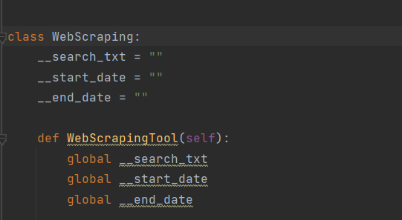
1. 입출력 제어
1) 클래스 선언 및 전역 변수 설정
클래스 선언 하고 변수에 private 설정
값을 입력받을 webscrapingTool() 를 선언후 변수에 global 설정을 하여 전역변수로 사용할 수 있게 하였다.

Slide 6
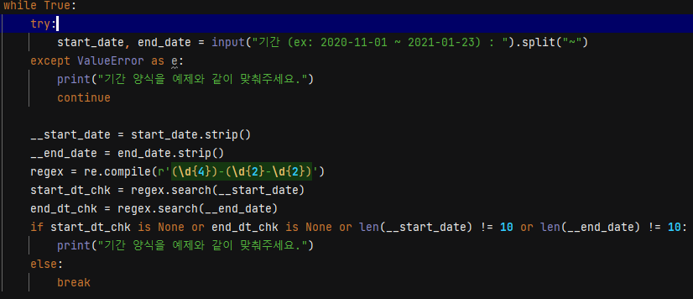

1. 입출력 제어
2) WebScrapingTool()
While문을 통해 시작일, 만료일을 입력하고 정해진 형식이 아니라면 반환하는 반복문을 작성하였다.
regex : 정규 표현식, 특정 규칙을 가진 문자열 패턴을 표현합니다. xxxx–xx-xx의 문자열이 아니라면 값을
다시 입력 받도록 하였다. 그 외에 정해진 문자열 개수를 초과할 경우는 값을 다시 입력 받도록 하였다.

Slide 7
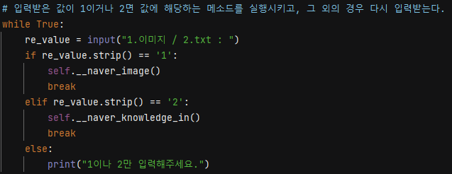
1. 입출력 제어
2) WebScrapingTool()
선택한 항목에 따라 image를 추출할지, text를 추출할지 결정하게 하였다.

Slide 8
CONTENTS
1. 입출력제어
2. Web Image Crawling

Slide 9
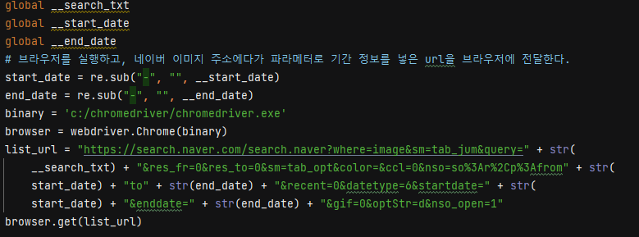
2. Web Image Crawling
1) Def __naver_image()
크롬드라이버를 로드하고 입력 받은 url을 브라우저에 띄우도록 하였다.
Url에 날짜정보를 넣기 전, url에는 ‘-’을 제거해야 적용되므로 이를 제거해주는 역할을 하고 있다.
https://search.naver.com/search.naver?where=image&section=image&query=…from20210415to20210515&…=6&startdate=2021.04.15&enddate=2021.05.15…

Slide 10
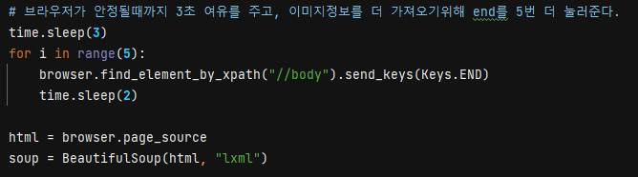
2. Web Image Crawling
1) Def __naver_image()
네트워크 안정을 위해 3초의 여유시간을 설정하고 네이버 이미지 탭은 스크롤 형식이다. 또한, 이는
밑으로 내릴 수 있도록 횟수를 제한 후 설정하였다.
Browser.page_source : 브라우저에 보이는 페이지의 Elements를 모두 가져오게 하였다.
이후 파싱 작업 수행하게 하였다.
<파싱이란? 특정 패턴과 규칙, 순서를 통해 자신이 필요한 데이터를 추출하는 것을 의미한다.>

Slide 11

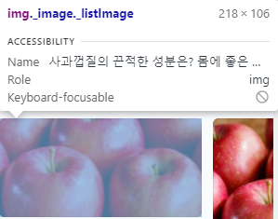

2. Web Image Crawling
1) Def __naver_image()
이미지가 몇 개 출력 되었는지 알기 위해 image_count을 확인하였다.

Slide 12
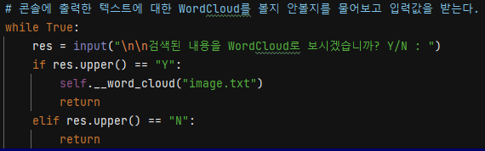
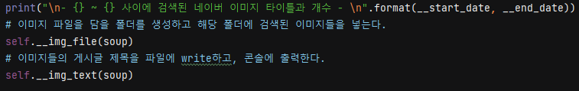
2. Web Image Crawling
1) Def __naver_image()
Def _naver_imange()는 __word_cloud()함수에 접근할 것인가를 결정하는 역할을 수행하였다.
추가적으로 이미지 파일을 저장할 함수와 이미지 텍스트를 저장할 함수를 호출하였다.

Slide 13
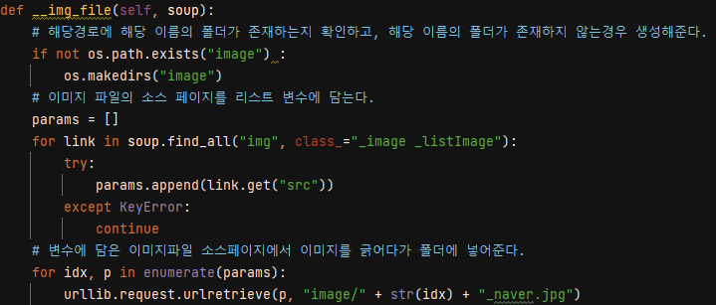
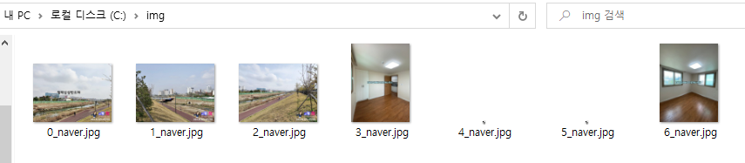
2. Web Image Crawling
2) __img_file()
만약 이미지 파일을 저장할 폴더가 없다면, 그것을 생성해주었다.
이미지 파일의 src 페이지를 params 리스트에 담았다.
이후 enumerate() 함수를 통해 인덱스와 원소에 동시에 접근하여 처리하였다.

Slide 14
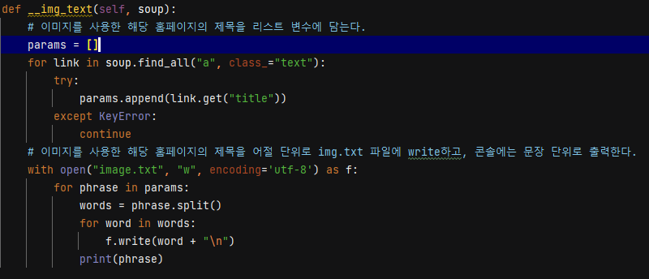
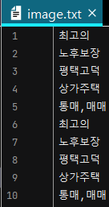

2. Web Image Crawling
3) __img_text()
_ima_text()는 첫번째로 이미지의 타이틀을 리스트 변수에 담았다. 이후 타이틀을 어절 단위로
끊어 img.txt 파일에 저장하였다.

Slide 15
CONTENTS
1. 입출력제어
2. Web Image Crawling
3. Web Knowledge
Crawling

Slide 16

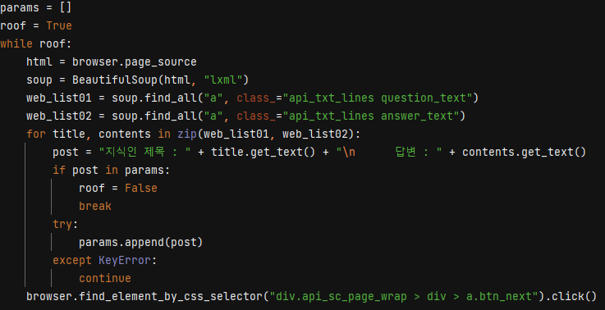

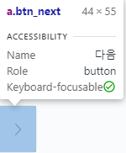
3. Web Knowledge Crawling
1) def __naver_knowledge_in()
지식in 페이지는 하단의 번호 버튼을 통해 페이지를 넘기면서 크롤링을 수행하여야 한다.
따라서 while문을 통해 같은 내용이 없을 때까지 반복문을 수행하고 완료된다면 roof값에
False를 주고 while문을 탈출하게끔 한다.

Slide 17
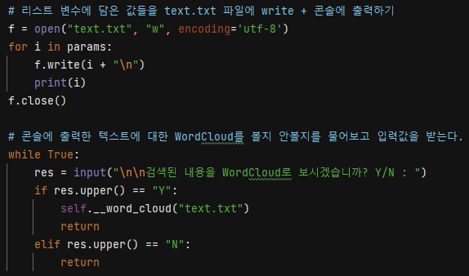
3. Web Knowledge Crawling
1) def __naver_knowledge_in()
Params List에 text를 저장한다.
__word_cloud()함수에 접근할 것인가를 결정한다.

Slide 18
CONTENTS
1. 입출력제어
2. Web Image Crawling
3. Web Knowledge
Crawling
4.WordCloud

Slide 19
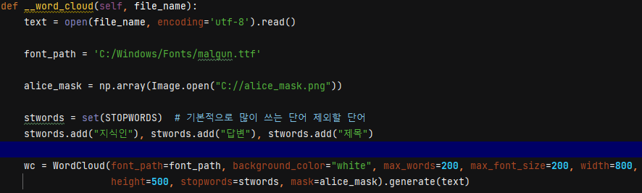
3. WordCloud
1) def __word_cloud()
def __naver_knowledge_in()/def __naver_image의 산출물들을 시각화하기 위한 함수입니다.
Font_path : 한글이 깨지는걸 방지하기 위해 malgun폰트사용
Mask : 워드 클라우드의 모양을 잡아준다.
Stopwords : 불용어 설정, 한글은 불용어가 따로 설정되어있지 않으므로 직접 지정 해줘야한다.

Slide 20
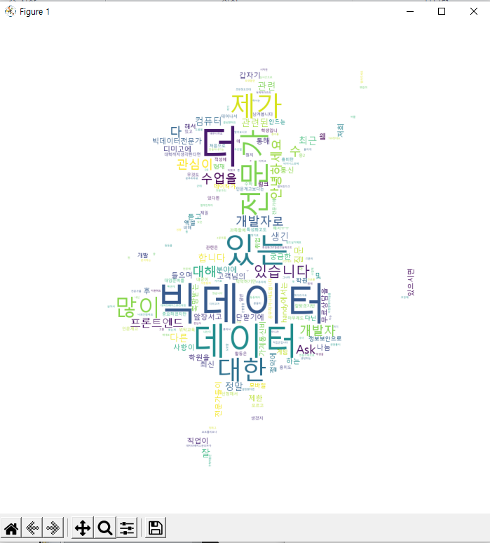
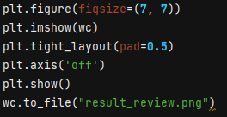
3. WordCloud
1) def __word_cloud()
Matplotlib 라이브러리를 이용해 워드클라우드를 바로 보여줄 수 있게 설정하였다.
Plt.figure : figure 생성
Plt.tight_layout : 레이아웃 설정
Plt.imshow : 이미지 보여줌
Plt.axis : 구부선 여부(off)
Plt.show : 출력

Slide 21
Mini Project 4
THANK YOU
감사합니다.

